Slide 1
JavaScript DOM, BOM. Events Handling
by Oksana Rudka

Slide 2
AGENDA
Document Object Model
Browser Object Model
DOM Node
Searching Node
Main DOME Node properties
Polyfills
Introduction to browser events
Event Cupturing / Bubbling
Event Delegation
Custom Event

Slide 3
JavaScript DOM, BOM

Slide 4
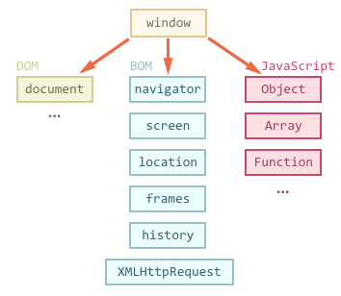
BROWSER ENVIRONMENT, SPECS
Here’s a view of what we have when JavaScript runs in a web-browser:
Notes:
Сам по себе язык JavaScript не предусматривает работы с браузером.
Он вообще не знает про HTML. Но позволяет легко расширять себя новыми функциями и объектами.
На рисунке ниже схематически отображена структура, которая получается если посмотреть на совокупность браузерных объектов с «высоты птичьего полёта».
Как видно из рисунка, на вершине стоит window.
У этого объекта двоякая позиция – он с одной стороны является глобальным объектом в JavaScript, с другой – содержит свойства и методы для управления окном браузера, открытия новых окон, например:

Slide 5
DOCUMENT OBJECT MODEL (DOM)
DOM is a cross-platform and language-independent application programming interface that treats an XML document as a tree structure wherein each node is an object representing a part of the document.
The DOM represents a document with a logical tree. Each branch of the tree ends in a node, and each node contains objects.
DOM methods allow programmatic access to the tree; with them one can change the structure, style or content of a document. Nodes can have event handlers attached to them. Once an event is triggered, the event handlers get executed.
Notes:
Об'єктна модель документа — специфікація прикладного програмного інтерфейсу для роботи зі структурованими документами (як правило, документами XML/HTML). Визначається ця специфікація консорціумом W3C.
З точки зору об'єктно-орієнтованого програмування, DOM визначає класи, методи та атрибути цих методів для аналізу структури документів та роботи із представленям документів у вигляді дерева. Все це призначено для того, аби надати можливість комп'ютерній програмі доступу та динамічної модифікації структури, змісту та оформлення документа.
Разом із поширенням та розвитком веб-технологій і веб-переглядачів почали з'являтись різні, часто несумісні інтерфейси роботи із HTML документами в інтерпретаторах JavaScript, вбудованих у веб-переглядачі. Це спонукало W3C узгодити та визначити низку стандартів, які отримали назву W3C Document Object Model (W3C DOM). Специфікації W3C не залежать від платформи або мови програмування.

Slide 6
BROWSER OBJECT MODEL (BOM)
BOM is a browser-specific convention referring to all the objects exposed by the web browser.
Unlike the Document Object Model, there is no standard for implementation and no strict definition, so browser vendors are free to implement the BOM in any way they wish.
alert(location.href); // shows current URL
if (confirm("Go to wikipedia?")) {
location.href = "https://wikipedia.org"; // redirect the browser to another URL
}
Notes:
BOM – это объекты для работы с чем угодно, кроме документа.
Например:
Объект navigator содержит общую информацию о браузере и операционной системе. Особенно примечательны два свойства: navigator.userAgent – содержит информацию о браузере и navigator.platform – содержит информацию о платформе, позволяет различать Windows/Linux/Mac и т.п.
Объект location содержит информацию о текущем URL страницы и позволяет перенаправить посетителя на новый URL.
Функции alert/confirm/prompt – тоже входят в BOM.
Большинство возможностей BOM стандартизированы в HTML 5, хотя различные браузеры и предоставляют зачастую что-то своё, в дополнение к стандарту.

Slide 7
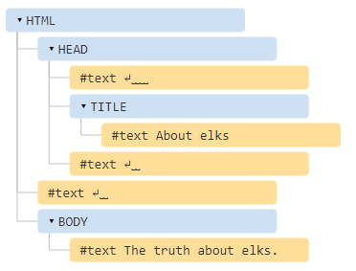
DOM EXAMPLE
The backbone of an HTML document are tags.
According to DOM, every HTML-tag is an object. Nested tags are called “children” of the enclosing one.
The text inside a tag it is an object as well. All these objects are accessible using JavaScript.
<!DOCTYPE HTML>
<html>
<head>
<title>About elks</title>
</head>
<body>
<p>The truth about elks.</p>
</body>
</html>
Notes:
Согласно DOM-модели, документ является иерархией, деревом. Каждый HTML-тег образует узел дерева с типом «элемент». Вложенные в него теги становятся дочерними узлами. Для представления текста создаются узлы с типом «текст». DOM – это представление документа в виде дерева объектов, доступное для изменения через JavaScript.
В этом дереве выделено два типа узлов.
Теги образуют узлы-элементы (element node). Естественным образом одни узлы вложены в другие. Структура дерева образована исключительно за счет них.
Текст внутри элементов образует текстовые узлы (text node), обозначенные как #text. Текстовый узел содержит исключительно строку текста и не может иметь потомков, то есть он всегда на самом нижнем уровне.

Slide 8
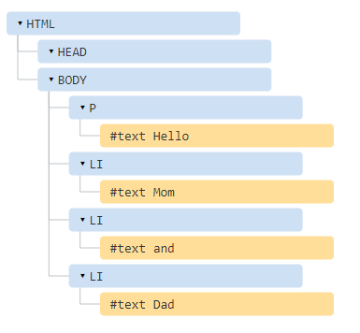
DOM EXAMPLE
If the browser encounters malformed HTML, it automatically corrects it when making DOM.
Everything in HTML, even comments, becomes a part of the DOM.
<p>Hello
<li>Mom
<li>and
<li>Dad
Notes:
Автоисправление
При чтении неверного HTML браузер автоматически корректирует его для показа и при построении DOM.
В частности, всегда будет верхний тег <html>. Даже если в тексте нет – в DOM он будет, браузер создаст его самостоятельно.
То же самое касается и тега <body>.
Например, если файл состоит из одного слова "Привет", то браузер автоматически обернёт его в <html>и <body>.
При генерации DOM браузер самостоятельно обрабатывает ошибки в документе, закрывает теги и так далее.

Slide 9
DOM NODES
There are 12 node types. In practice we usually work with 4 of them:
document – the “entry point” into DOM.
element nodes – HTML-tags, the tree building blocks.
text nodes – contain text.
comments – sometimes we can put the information there, it won’t be shown, but JS can read it from the DOM.
Notes:
Всего различают 12 типов узлов, но на практике мы работаем с четырьмя из них:
Документ – точка входа в DOM.
Элементы – основные строительные блоки.
Текстовые узлы – содержат, собственно, текст.
Комментарии – иногда в них можно включить информацию, которая не будет показана, но доступна из JS.

Slide 10
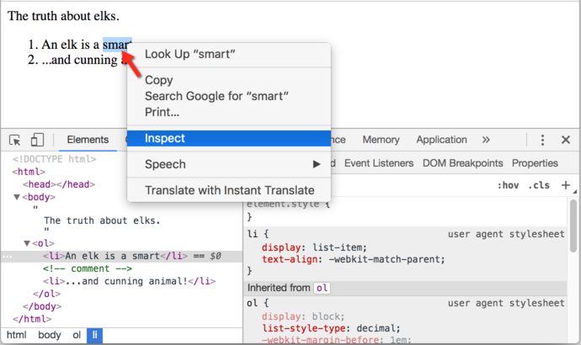
USING THE DOM FROM THE CONSOLE
Notes:
DOM нужен для того, чтобы манипулировать страницей – читать информацию из HTML, создавать и изменять элементы.
Узел HTML можно получить как document.documentElement, а BODY – как document.body.
Исследовать и изменять DOM можно с помощью инструментов разработки, встроенных в браузер. Посмотрим средства для этого на примере Google Chrome.
Мы выделили элемент, применили к нему JavaScript в консоли, тут же увидели изменения в браузере.

Slide 11
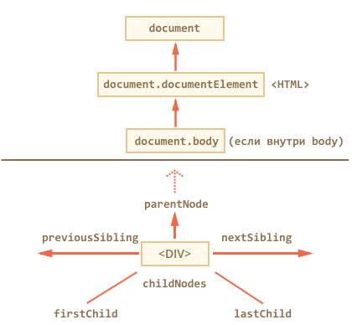
NAVIGATING DOM ELEMENTS
Notes:
DOM позволяет делать что угодно с HTML-элементом и его содержимым, но для этого нужно сначала нужный элемент получить.
Доступ к DOM начинается с объекта document. Из него можно добраться до любых узлов.
Так выглядят основные ссылки, по которым можно переходить между узлами DOM:
В DOM доступна навигация по соседним узлам через ссылки:
По любым узлам.
Только по элементам.
Также некоторые виды элементов предоставляют дополнительные ссылки для большего удобства, например у таблиц есть свойства для доступа к строкам/ячейкам.

Slide 12
SEARCHING: getElement*, querySelector*
Methods | Searching for... | Searching for an element inside? | Support
getElementById | id | - | everywhere
getElementsByName | name | - | everywhere
getElementsByTagName | tag or '*' | ✔ | everywhere
getElementsByClassName | class | ✔ | except IE8-
querySelector | CSS-selector | ✔ | everywhere
querySelectorAll | CSS-selector | ✔ | everywhere
Notes:
Практика показывает, что в 95% ситуаций достаточно querySelector/querySelectorAll.
Хотя более специализированные методы getElement* работают чуть быстрее, но разница в миллисекунду-другую редко играет роль.

Slide 13
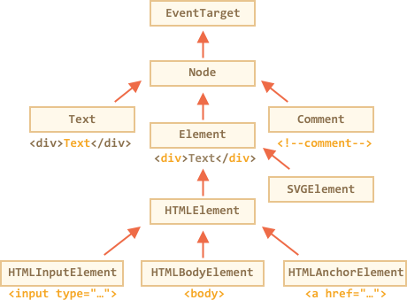
NODE PROPERTIES: TYPE, TAG AND CONTENTS
Notes:
На рисунке выше изображены основные классы:
Прямо от Node наследуют текстовые узлы Text, комментарии Comment и элементы Element.
Элементы Element – это ещё не HTML-элементы, а более общий тип, который используется в том числе в XML. От него наследует SVGElement для SVG-графики и, конечно, HTMLElement.
От HTMLElement уже наследуют разнообразные узлы HTML:
Для <input> – HTMLInputElement
Для <body> – HTMLBodyElement
Для <a> – HTMLAnchorElement… и так далее.

Slide 14
MAIN DOM NODE PROPERTIES ARE:
nodeType
We can get nodeType from the DOM object class, but often we need just to see if it is a text or element node.
The nodeTypeproperty is good for that. It has numeric values, most important are: 1 – for elements, 3 – for text nodes. Read-only.
nodeName/tagName
For elements, tag name (uppercased unless XML-mode). For non-element nodes nodeName describes what it is. Read-only.
innerHTML
The HTML content of the element. Can be modified.
outerHTML
The full HTML of the element. A write operation into elem.outerHTML does not touch elem itself. Instead it gets replaced with the new HTML in the outer context.
Notes:
Основные свойства DOM-узлов:
nodeType – тип узла. Самые популярные типы: "1" – для элементов и "3" – для текстовых узлов. Только для чтения.
nodeName/tagName – название тега заглавными буквами. nodeName имеет специальные значения для узлов-неэлементов. Только для чтения.
innerHTML – внутреннее содержимое узла-элемента в виде HTML. Можно изменять.
outerHTML – полный HTML узла-элемента. При записи в elem.outerHTML переменная elem сохраняет старый узел.

Slide 15
MAIN DOM NODE PROPERTIES ARE:
nodeValue/data
The content of a non-element node (text, comment). These two are almost the same, usually we use data. Can be modified.
textContent
The text inside the element, basically HTML minus all <tags>. Writing into it puts the text inside the element, with all special characters and tags treated exactly as text. Can safely insert user-generated text and protect from unwanted HTML insertions.
hidden
When set to true, does the same as CSS display:none.
DOM nodes also have other properties depending on their class. For instance, <input> elements (HTMLInputElement) support value, type, while <a> elements (HTMLAnchorElement) support href etc. Most standard HTML attributes have a corresponding DOM property.
But HTML attributes and DOM properties are not always the same, as we’ll see in the next chapter.
Notes:
nodeValue/data – содержимое текстового узла или комментария. Свойство nodeValue также определено и для других типов узлов. Можно изменять.
На некоторых узлах, где data нет, nodeValue есть и имеет значение null, поэтому лучше использовать data.
textContent – содержит только текст внутри элемента, за вычетом всех тегов. Можно использовать для защиты от вставки произвольного HTML кода
Свойство и атрибут hiddenСкрыть элемент можно с помощью установки свойства hidden в true или с помощью атрибута
Узлы DOM также имеют другие свойства, в зависимости от тега. Например, у INPUT есть свойства valueи checked, а у A есть href и т.д.

Slide 16
POLYFILLS
Polyfill – is code that implements a feature on web browsers that do not support the feature. Most often, it refers to a JavaScript library that implements an HTML5 web standard, either an established standard (supported by some browsers) on older browsers, or a proposed standard (not supported by any browsers) on existing browsers. Formally, "a polyfill is a shim for a browser API".
if (document.documentElement.firstElementChild === undefined) { // (1)
Object.defineProperty(Element.prototype, 'firstElementChild', { // (2)
get: function() {
var el = this.firstChild;
do {
if (el.nodeType === 1) {
return el;
}
el = el.nextSibling;
} while (el);
return null;
}
});
}
Notes:
«Полифилл» (англ. polyfill) – это библиотека, которая добавляет в старые браузеры поддержку возможностей, которые в современных браузерах являются встроенными.
Для примера добавим в DOM поддержку свойства firstElementChild, если её нет. Здесь речь, конечно, об IE8, в других браузерах оно и так поддерживается, но пример типовой
Полифиллы хороши тем, что мы просто подключаем их и используем везде современный DOM/JS, а когда старые браузеры окончательно отомрут – просто выкинем полифилл, без изменения кода.
Типичная схема работы полифилла DOM-свойства или метода:
Создаётся элемент, который его, в теории, должен поддерживать.
Соответствующее свойство сравнивается с undefined.
Если его нет – модифицируется прототип, обычно это Element.prototype – в него дописываются новые геттеры и функции.

Slide 17
DOM ATTRIBUTES AND PROPERTIES
Properties | Attributes
Any value | String
Key sensitive | Not key sensitive
Not visible in innerHTML | Visible in innerHTML
Notes:
Атрибуты – это то, что написано в HTML.
Свойство – это то, что находится внутри DOM-объекта.
Синхронизация между атрибутами и свойствами:
Стандартные свойства и атрибуты синхронизируются: установка атрибута автоматически ставит свойство DOM. Некоторые свойства синхронизируются в обе стороны.
Бывает так, что свойство не совсем соответствует атрибуту. Например, «логические» свойства вроде checked, selected всегда имеют значение true/false, а в атрибут можно записать произвольную строку.Выше мы видели другие примеры на эту тему, например href.
Нестандартные атрибуты:
Нестандартный атрибут (если забыть глюки старых IE) никогда не попадёт в свойство, так что для кросс-браузерного доступа к нему нужно обязательно использовать getAttribute.
Атрибуты, название которых начинается с data-, можно прочитать через dataset. Эта возможность не поддерживается IE10-.
Для того, чтобы избежать проблем со старыми IE, а также для более короткого и понятного кода старайтесь везде использовать свойства, а атрибуты – только там, где это действительно нужно.
А действительно нужны атрибуты очень редко – лишь в следующих трёх случаях:
Когда нужно кросс-браузерно получить нестандартный HTML-атрибут.
Когда нужно получить «оригинальное значение» стандартного HTML-атрибута, например, <input value="...">.
Когда нужно получить список всех атрибутов, включая пользовательские. Для этого используется коллекция attributes.
Если вы хотите использовать собственные атрибуты в HTML, то помните, что атрибуты с именем, начинающимся на data- валидны в HTML5 и современные браузеры поддерживают доступ к ним через свойство dataset.

Slide 18
MODIFYING THE DOCUMENT
Methods to create new nodes:
document.createElement(tag) – creates an element with the given tag,
document.createTextNode(value) – creates a text node (rarely used),
elem.cloneNode(deep) – clones the element, if deep==true then with all descendants.
Insertion and removal of nodes:
From the parent:
parent.appendChild(node)
parent.insertBefore(node, nextSibling)
parent.removeChild(node)
parent.replaceChild(newElem, node) All these methods return node.
Given a list of nodes and strings:
node.append(...nodes or strings) – insert into node, at the end,
node.prepend(...nodes or strings) – insert into node, at the beginning,
node.before(...nodes or strings) –- insert right before node,
node.after(...nodes or strings) –- insert right after node,
node.replaceWith(...nodes or strings) –- replace node.
node.remove() –- remove the node.
Notes:
Добавление и удаление узлов
Методы для создания узлов:
document.createElement(tag) – создает элемент
document.createTextNode(value) – создает текстовый узел
elem.cloneNode(deep) – клонирует элемент, если deep == true, то со всеми потомками, если false– без потомков.
Вставка и удаление узлов:
parent.appendChild(elem)
parent.insertBefore(elem, nextSibling)
parent.removeChild(elem)
parent.replaceChild(newElem, elem)
Все эти методы возвращают elem.
Методы для изменения DOM также описаны в спецификации DOM Level 1.

Slide 19
MODIFYING THE DOCUMENT
Text strings are inserted “as text”.
Given a piece of HTML: elem.insertAdjacentHTML(where, html), inserts depending on where:
"beforebegin" – insert html right before elem,
"afterbegin" – insert html into elem, at the beginning,
"beforeend" – insert html into elem, at the end,
"afterend" – insert html right after elem.
Also there are similar methods elem.insertAdjacentText and elem.insertAdjacentElement, they insert text strings and elements, but they are rarely used.
To append HTML to the page before it has finished loading:
document.write(html)
After the page is loaded such a call erases the document. Mostly seen in old scripts.
Notes:
Атрибуты – это то, что написано в HTML.
Свойство – это то, что находится внутри DOM-объекта.
Синхронизация между атрибутами и свойствами:
Стандартные свойства и атрибуты синхронизируются: установка атрибута автоматически ставит свойство DOM. Некоторые свойства синхронизируются в обе стороны.
Бывает так, что свойство не совсем соответствует атрибуту. Например, «логические» свойства вроде checked, selected всегда имеют значение true/false, а в атрибут можно записать произвольную строку.Выше мы видели другие примеры на эту тему, например href.
Нестандартные атрибуты:
Нестандартный атрибут (если забыть глюки старых IE) никогда не попадёт в свойство, так что для кросс-браузерного доступа к нему нужно обязательно использовать getAttribute.
Атрибуты, название которых начинается с data-, можно прочитать через dataset. Эта возможность не поддерживается IE10-.
Для того, чтобы избежать проблем со старыми IE, а также для более короткого и понятного кода старайтесь везде использовать свойства, а атрибуты – только там, где это действительно нужно.
А действительно нужны атрибуты очень редко – лишь в следующих трёх случаях:
Когда нужно кросс-браузерно получить нестандартный HTML-атрибут.
Когда нужно получить «оригинальное значение» стандартного HTML-атрибута, например, <input value="...">.
Когда нужно получить список всех атрибутов, включая пользовательские. Для этого используется коллекция attributes.
Если вы хотите использовать собственные атрибуты в HTML, то помните, что атрибуты с именем, начинающимся на data- валидны в HTML5 и современные браузеры поддерживают доступ к ним через свойство dataset.

Slide 20
Events Handling

Slide 21
INTRODUCTION TO BROWSER EVENTS
There are 3 ways to assign event handlers:
HTML attribute: onclick="...".
DOM property: elem.onclick = function.
Methods: elem.addEventListener(event, handler[, phase]) to add, removeEventListener to remove.
DEMO
Notes:
Есть три способа назначения обработчиков событий:
Атрибут HTML: onclick="...".
Свойство: elem.onclick = function.
Специальные методы:
Современные: elem.addEventListener( событие, handler[, phase]), удаление через removeEventListener.
Для старых IE8-: elem.attachEvent( on+событие, handler ), удаление через detachEvent.
Сравнение addEventListener и onclick:

Slide 22
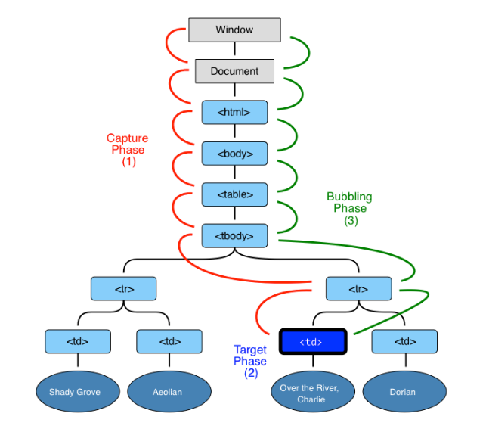
EVENT BUBBLING / EVENT CAPTURING
Notes:
По замовчуванню завжди відпрацьовується на стадії Bubbling.
Якщо потрібно перевизначити, то ми використовуємо метод:
useCapture – true (тому що, по замовчуванні є false)

Slide 23
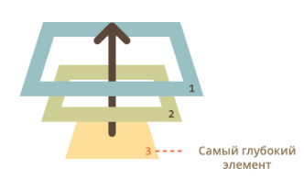
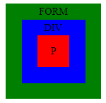
EVENT BUBBLING / EVENT CAPTURING
DEMO
Notes:
По замовчуванню завжди відпрацьовується на стадії Bubbling.
Якщо потрібно перевизначити, то ми використовуємо метод:
useCapture – true (тому що, по замовчуванні є false)

Slide 24
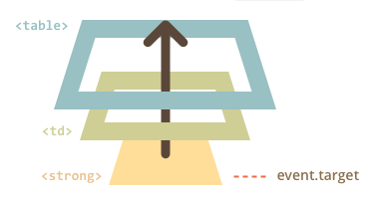
DELEGATION EVENT
Event delegation is really cool! It’s one of the most helpful patterns for DOM events.
It’s often used to add same handling for many similar elements, but not only for that.
The algorithm:
Put a single handler on the container.
In the handler – check the source element event.target.
If the event happened inside an element that interests us, then handle the event.
Notes:
Делегирование событий – это здорово! Пожалуй, это один из самых полезных приёмов для работы с DOM. Он отлично подходит, если есть много элементов, обработка которых очень схожа.
Алгоритм:
Вешаем обработчик на контейнер.
В обработчике: получаем event.target.
В обработчике: если event.target или один из его родителей в контейнере (this) – интересующий нас элемент – обработать его.
Зачем использовать:
Упрощает инициализацию и экономит память: не нужно вешать много обработчиков.
Меньше кода: при добавлении и удалении элементов не нужно ставить или снимать обработчики.
Удобство изменений: можно массово добавлять или удалять элементы путём изменения innerHTML.
Конечно, у делегирования событий есть свои ограничения.
Во-первых, событие должно всплывать. Нельзя, чтобы какой-то промежуточный обработчик вызвал event.stopPropagation() до того, как событие доплывёт до нужного элемента.
Во-вторых, делегирование создает дополнительную нагрузку на браузер, ведь обработчик запускается, когда событие происходит в любом месте контейнера, не обязательно на элементах, которые нам интересны. Но обычно эта нагрузка настолько пустяковая, что её даже не стоит принимать во внимание.

Slide 25
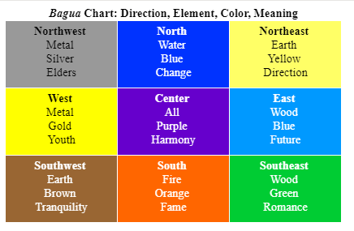
DELEGATION EVENT
DEMO
Notes:
EventListener навішуємо на батьківський елемент "middle". Через target.innerText – додаємо логіку, як будуть відпрацьовуватися діти "li".
Різниця між навішуванням подій на елемент через HTML і через JavaScript.
Через HTML робимо так:
<li id="inner" on-click="click handler">First item</li> – прив’язуємо до кожного елемента. Після оновлення сторінки HTML автоматично видаляє handler, у JS його потрібно видалити самостійно через remote eventListener.

Slide 26
CUSTOM EVENT
Custom Elements allows to describe for new elements your own properties, methods, declare your DOM, the similar to the constructor, and much more for new elements.
DEMO
Notes:
Є нативні івенти і кастомні івенти.
Нативні івенти це – on click, mouse over, dabble click, right click (натиснути на елемент правою кнопкою мишки, навести мишку на елемент, натиснути на елемент, двічі натиснути на елемент).
Кастомний івент – це то, якого не існує, ми самі його придумуємо (dispatchEvent), прописуємо, на приклад – hello.
Стандарт Custom Elements позволяет описывать для новых элементов свои свойства, методы, объявлять свой DOM, подобие конструктора и многое другое.
Мы рассмотрели, как создавать свои DOM-элементы при помощи стандарта Custom Elements.
Далее мы перейдём к изучению дополнительных возможностей по работе с DOM.

Slide 27
QUESTIONS ?

Slide 28
USED MATERIALS
https://www.w3.org/DOM/DOMTR
https://www.w3.org/TR/html5/Overview.html
https://dom.spec.whatwg.org/#node
https://developer.mozilla.org/uk/docs/Web/API/Document_Object_Model
https://developer.mozilla.org/en-US/docs/Learn/JavaScript/Building_blocks/Events
https://eloquentjavascript.net/15_event.html

Slide 29
THANK YOU

